Slide 1


Slide 2




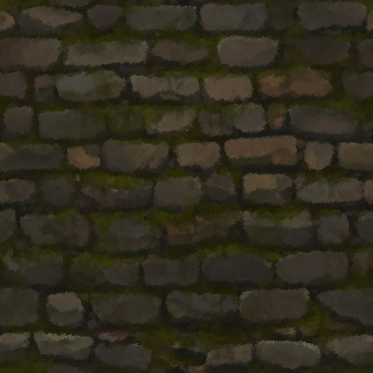

Slide 3
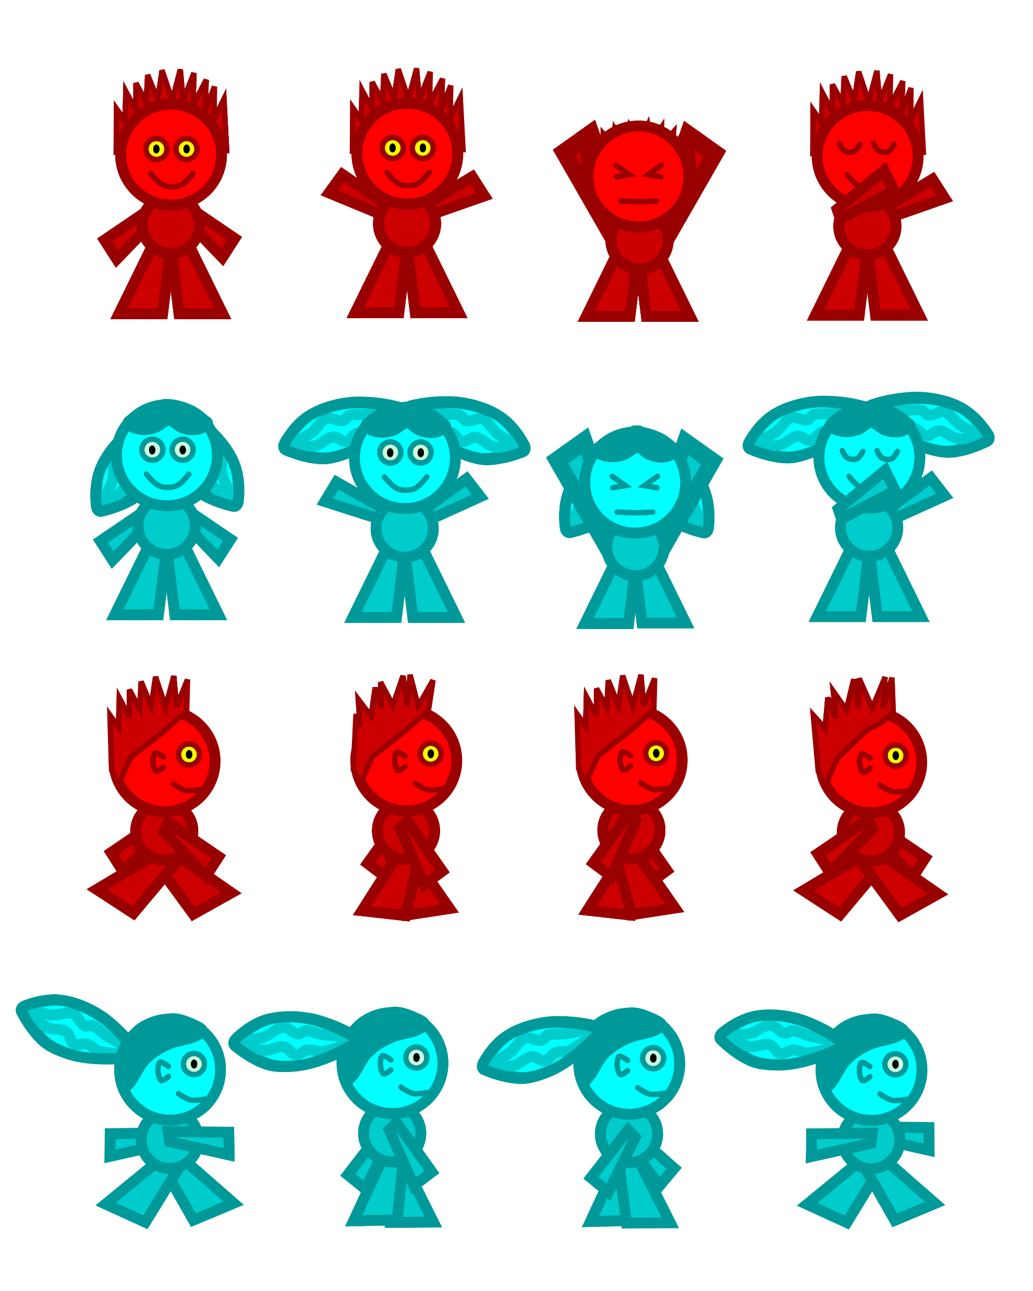

Slide 4



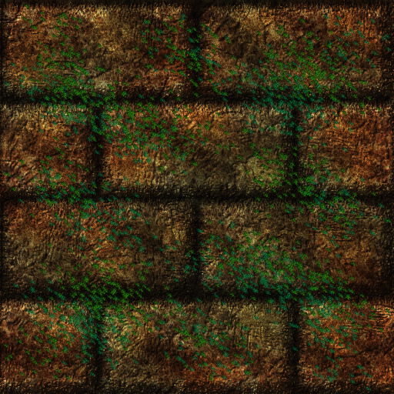


Slide 5
Press any key to START

Slide 6


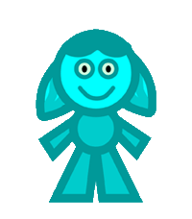
Fire boy
방향키로 조작합니다. 불 위를 지나갈 수 있어요!
물에 닿으면 죽어요!
Water girl
W,A,D 키로 조작합니다. 물 위를 지나갈 수 있어요!
불에 닿으면 죽어요!

Slide 7
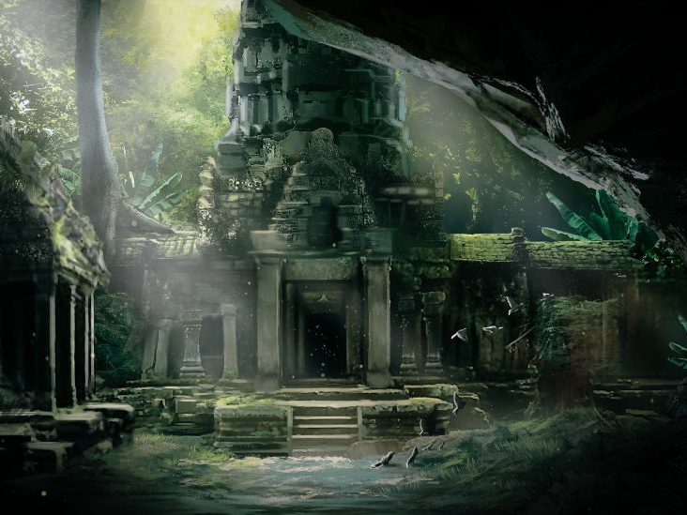
Fire boy & water girl
In forest temple

